Slide 1

Présentation
Site web pour une agence d’architecte
Réalisation d’une application web :
- Partie dynamique destiné à un visiteur
- Partie administrateur destiné à l’agence
Amélia AFONSO-ANDRE

Slide 2
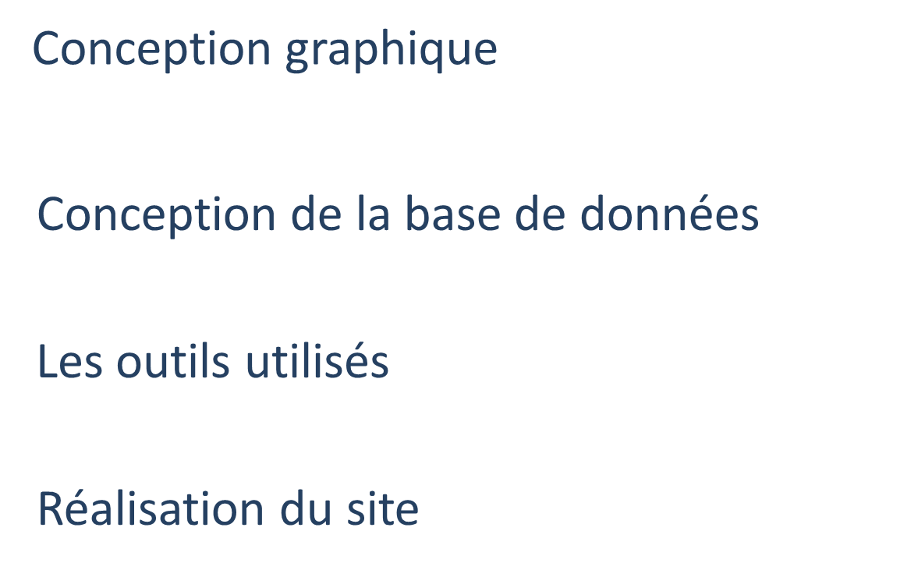
Etapes de la conception du site
Site web pour une agence d’architecte
Analyse des besoins
Amélia AFONSO-ANDRE

Slide 3
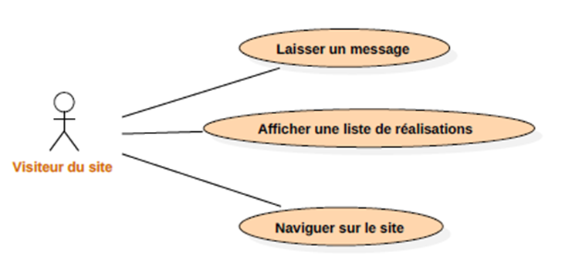
Conception graphique
Site web pour une agence d’architecte
Diagramme de cas d’utilisations
- Ensemble d’interactions
- Entre un acteur et le système
Pour un visiteur :
Amélia AFONSO-ANDRE
Notes:
La conception d’un site passe par une étape de modélisation graphique qui permet de représenter l’application sous forme de diagrammes.
Le premier diagramme est le diagramme de cas d’utilisation.
Représente un ens. d’interations qui ont lieu entre un acteur (ici le visiteur) et le système (ici l’application)

Slide 4
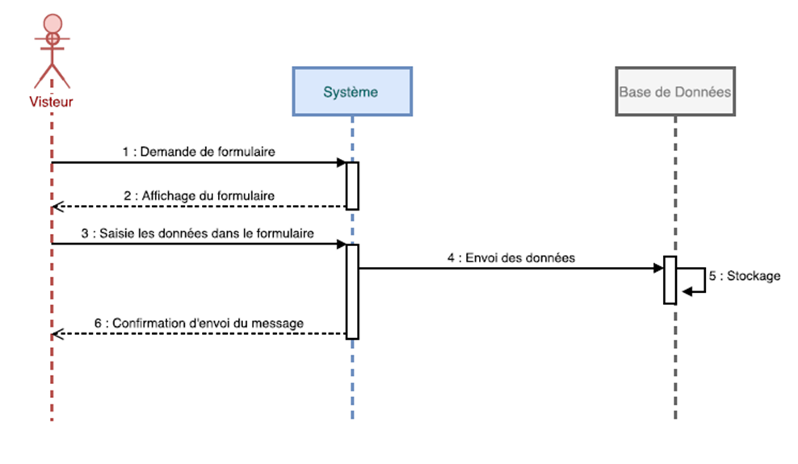
Conception graphique
Site web pour une agence d’architecte
Diagramme de séquences
- Décrit un cas d’utilisation
- Détaillant les interactions
- Entre un acteur, le système et la BDD
Un visiteur qui laisse un message :
Amélia AFONSO-ANDRE
Notes:
Permet de décrire un cas d’utilisation en détaillant les interactions qui peuvent exister entre un acteur (visiteur) , un système (application) et la BDD

Slide 5
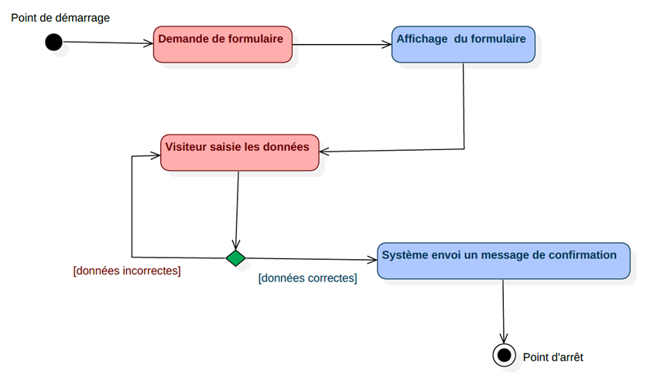
Conception graphique
Site web pour une agence d’architecte
Diagramme d’activités
- Représente l’ensemble des actions
- D’un cas d’utilisation
- Avec les scénarios alternatif possibles
Un visiteur qui laisse un message :
Acteur
Système
Amélia AFONSO-ANDRE
Notes:
Représente l’ens. des actions d’un cas d’utilisation avec une représentation des scénarios alternatifs possible entre un acteur et le système (point de décision)

Slide 6
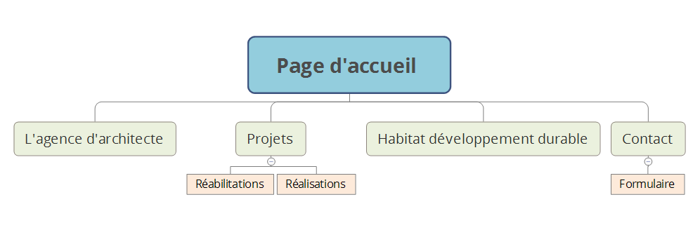
Conception graphique
Site web pour une agence d’architecte
Arborescence : "du site destiné à un visiteur "
- Vision globale du site
- Organisation des pages en rubriques
- Différents niveaux de navigation
Amélia AFONSO-ANDRE
Notes:
Permet d’avoir une vision globale du site web et de l’organisation de ses pages en rubriques et de définir les différents niveaux de navigation.

Slide 7
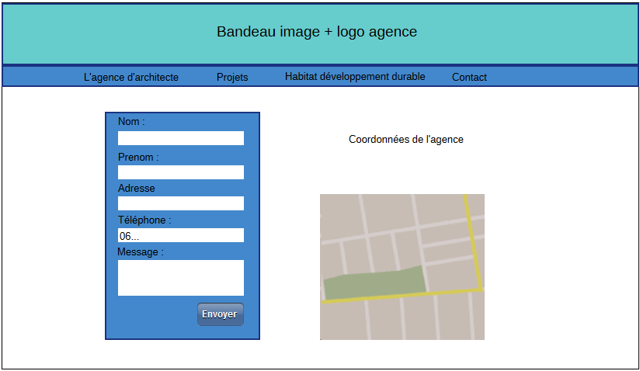
Conception graphique
Site web pour une agence d’architecte
Maquettage : page "Contact"
Détermine:
- Mise en page
- Organisation des différents éléments
Amélia AFONSO-ANDRE
Notes:
Permet de déterminer la mise en page et l’organisation des différents éléments qui vont composé le site

Slide 8
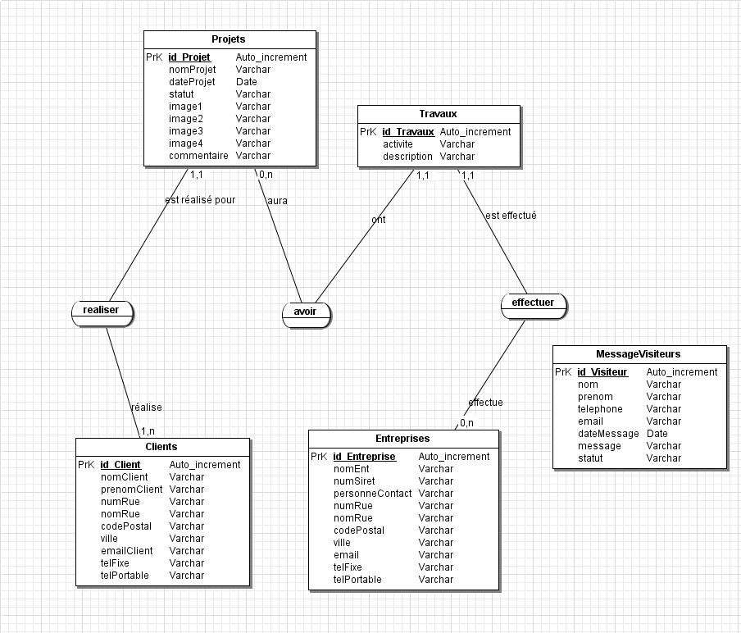
Conception de la base de données
Site web pour une agence d’architecte
MCD : modèle conceptuel des données
- Représente de façon structurée les données
- Modèle entité-association
- Une association entre 2 ou plusieurs entités
- Une cardinalité = nombre de participation d’une entité à une association
- Une entité est constitué d’attributs
Amélia AFONSO-ANDRE
Notes:
La conception d’une BD passe par un schéma de bases de données relationnelles. Il existe des modèles dont:
MCD qui représente de façon structurées les données qui seront utilisées par le SI
Cette association est composé d’une cardinalité qui représente le nbre de participation

Slide 9
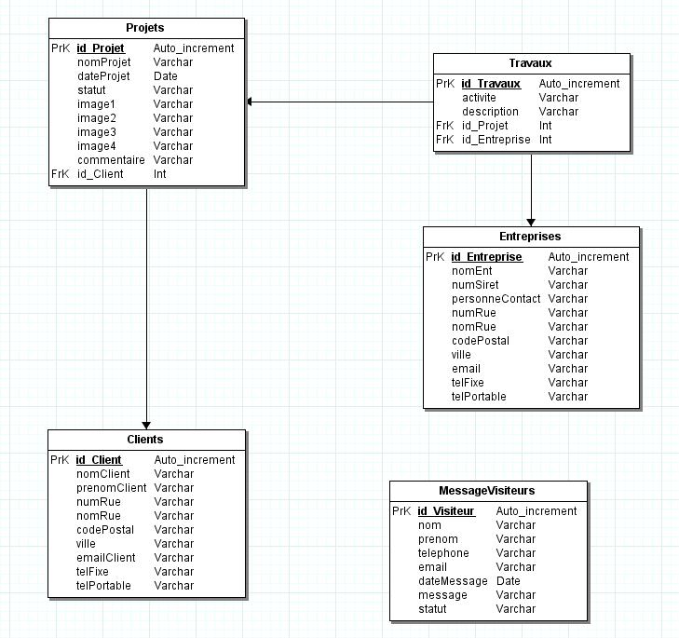
Conception de la base de données
Site web pour une agence d’architecte
MLD : modèle logique des données
Représentation graphique du MCD utilisable par SGBD
Règles de passage du MCD -> MLD :
- Une entité devient une table
- Association 1 à n : création clé étrangère dans la table côté 1 (= clé primaire de la table côté n)
- Association n à n : création d’une table contenant les clés étrangères issues des clés primaires des tables associées
Amélia AFONSO-ANDRE
Notes:
Le MLD permet de représenter le MCD qui sera utilisable par le SGBD

Slide 10
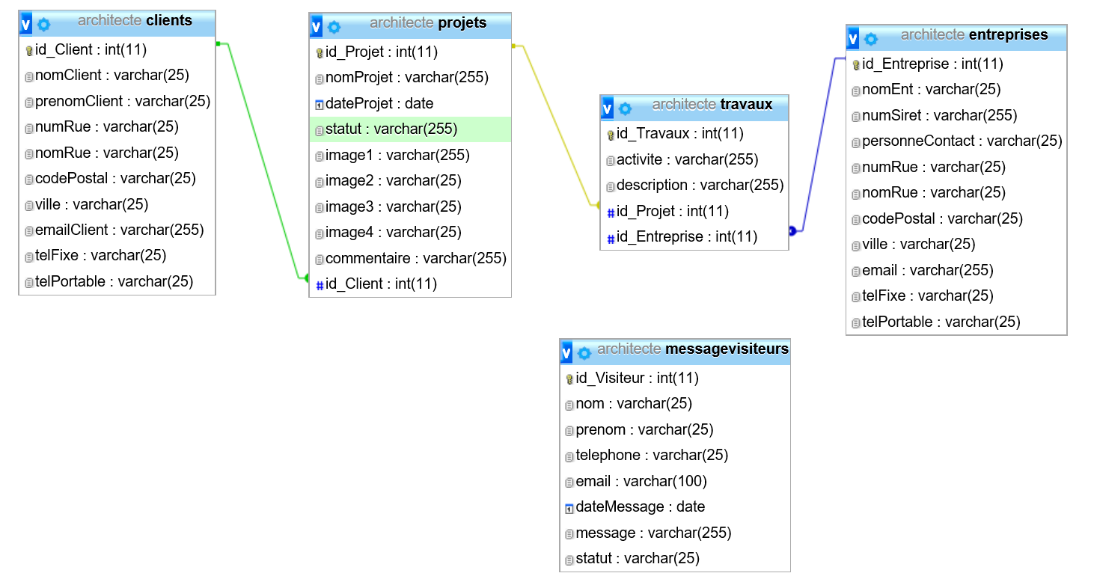
Conception de la base de données
Site web pour une agence d’architecte
MPD : modèle physique des données
Conversion du MLD soit en :
- Tableaux
- Code SQL
CREATE TABLE MessageVisiteurs
(
id_Visiteur int (11) Auto_increment NOT NULL ,
nom Varchar (25) ,
prenom Varchar (25) ,
telephone Varchar (25) ,
email Varchar (100) ,
dateMessage Date ,
message Varchar (255) ,
statut Varchar (25) ,
PRIMARY KEY (id_Visiteur )
)
Amélia AFONSO-ANDRE
Notes:
Conversion du MLD en MPD

Slide 11







Les outils utilisés
Site web pour une agence d’architecte
Conception graphique :
Conception de la base de données :
- Diagramme de cas d’utilisation
- Diagramme d’activité
- MCD
- MLD
- MPD
StarUml
- Diagramme de séquences
- Serveur HTTP
XMind
- Arborescence
- SGBD
- Outil de gestion SGBD
Pencil
- Maquettage
Amélia AFONSO-ANDRE
Notes:
wampServer plate-forme sous windows qui permet de faire fonctionner en local une application

Slide 12






Les outils utilisés
Site web pour une agence d’architecte
Les langages :
Editeur de code:
PhpStorm
Création et mise en page
sql
Programmation
Amélia AFONSO-ANDRE

Slide 13
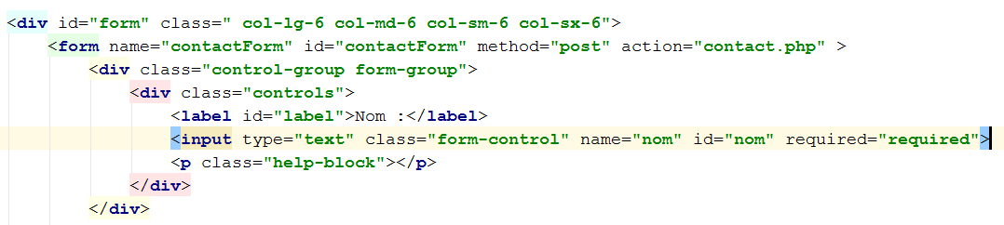
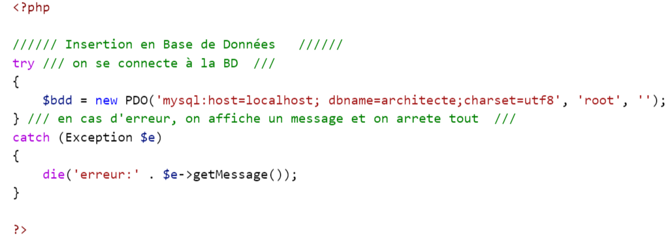
Réalisation du site
Site web pour une agence d’architecte
Création de la page " Contact " :
La mise en page : HTML, CSS et Bootstrap
Connexion à la base : php
Amélia AFONSO-ANDRE

Slide 14
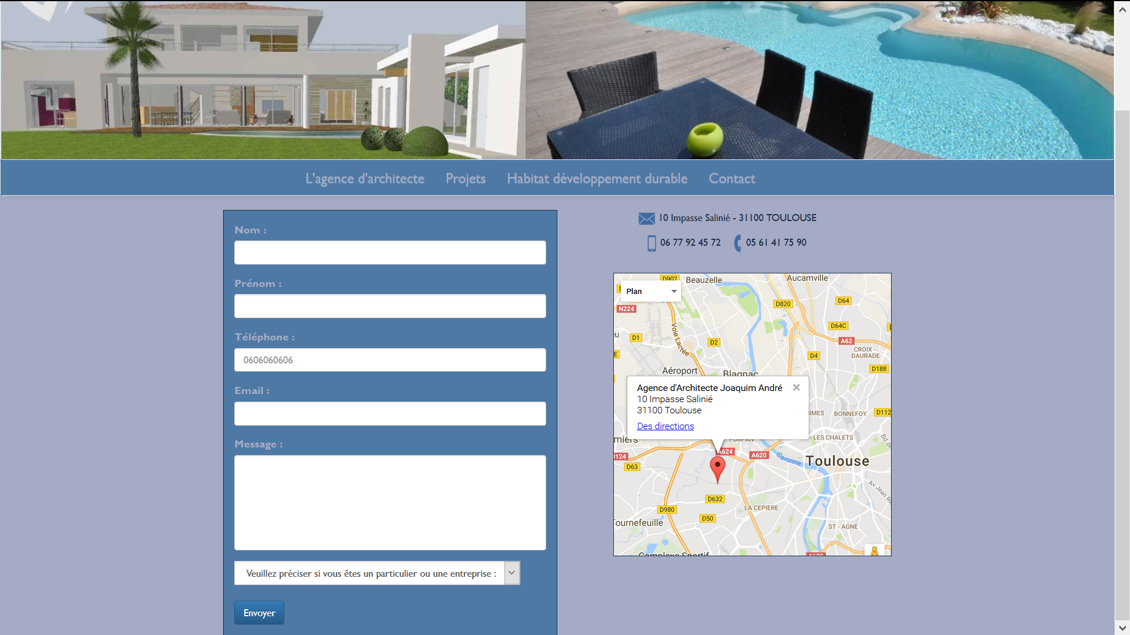
Réalisation du site
Site web pour une agence d’architecte
Rendue de la page " Contact " :
Amélia AFONSO-ANDRE

Slide 15
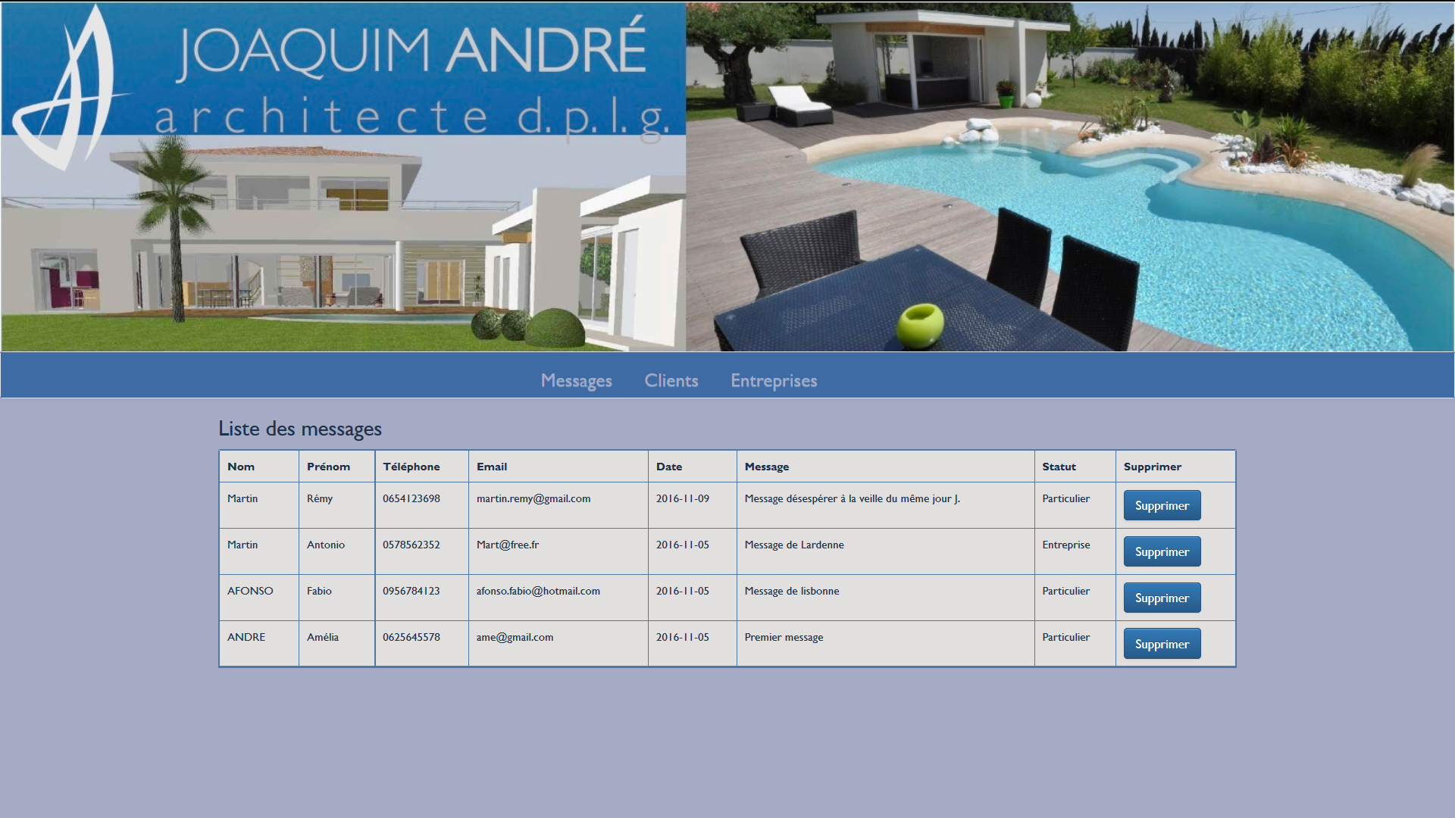
Réalisation du site
Site web pour une agence d’architecte
Rendue de la page " Messages " :
Amélia AFONSO-ANDRE

Slide 16
Etat de l’application
Site web pour une agence d’architecte
Site destiné à un visiteur :
Aujourd’hui
REALISER : - page Accueil
- page Contact
A TERMINER : - page L’agence d’architecte (ajout d’un diaporama + description de l’agence)
- pages Projets (ajout de photos + descriptif selon le choix du visiteur)
- page Habitat développement durable (ajout d’éléments texte)
Site destiné à l’agence :
REALISER : - création des formulaires de saisie des données
- récupération des données dans la BDD, issues des formulaires (clients, projets, entreprises et travaux)
A TERMINER : - affichage des données pour pouvoir les modifier ou les supprimer
Amélia AFONSO-ANDRE

Slide 17
Remerciement
Site web pour une agence d’architecte
Merci de votre écoute
Amélia AFONSO-ANDRE

